Slide 1
„Zakończenie wdrażania LSR w ramach PROW 2007-2013 na obszarze działania Stowarzyszenia „WIR” – Wiejska Inicjatywa Rozwoju”
Stowarzyszenie „WIR” – Wiejska Inicjatywa Rozwoju

Slide 2
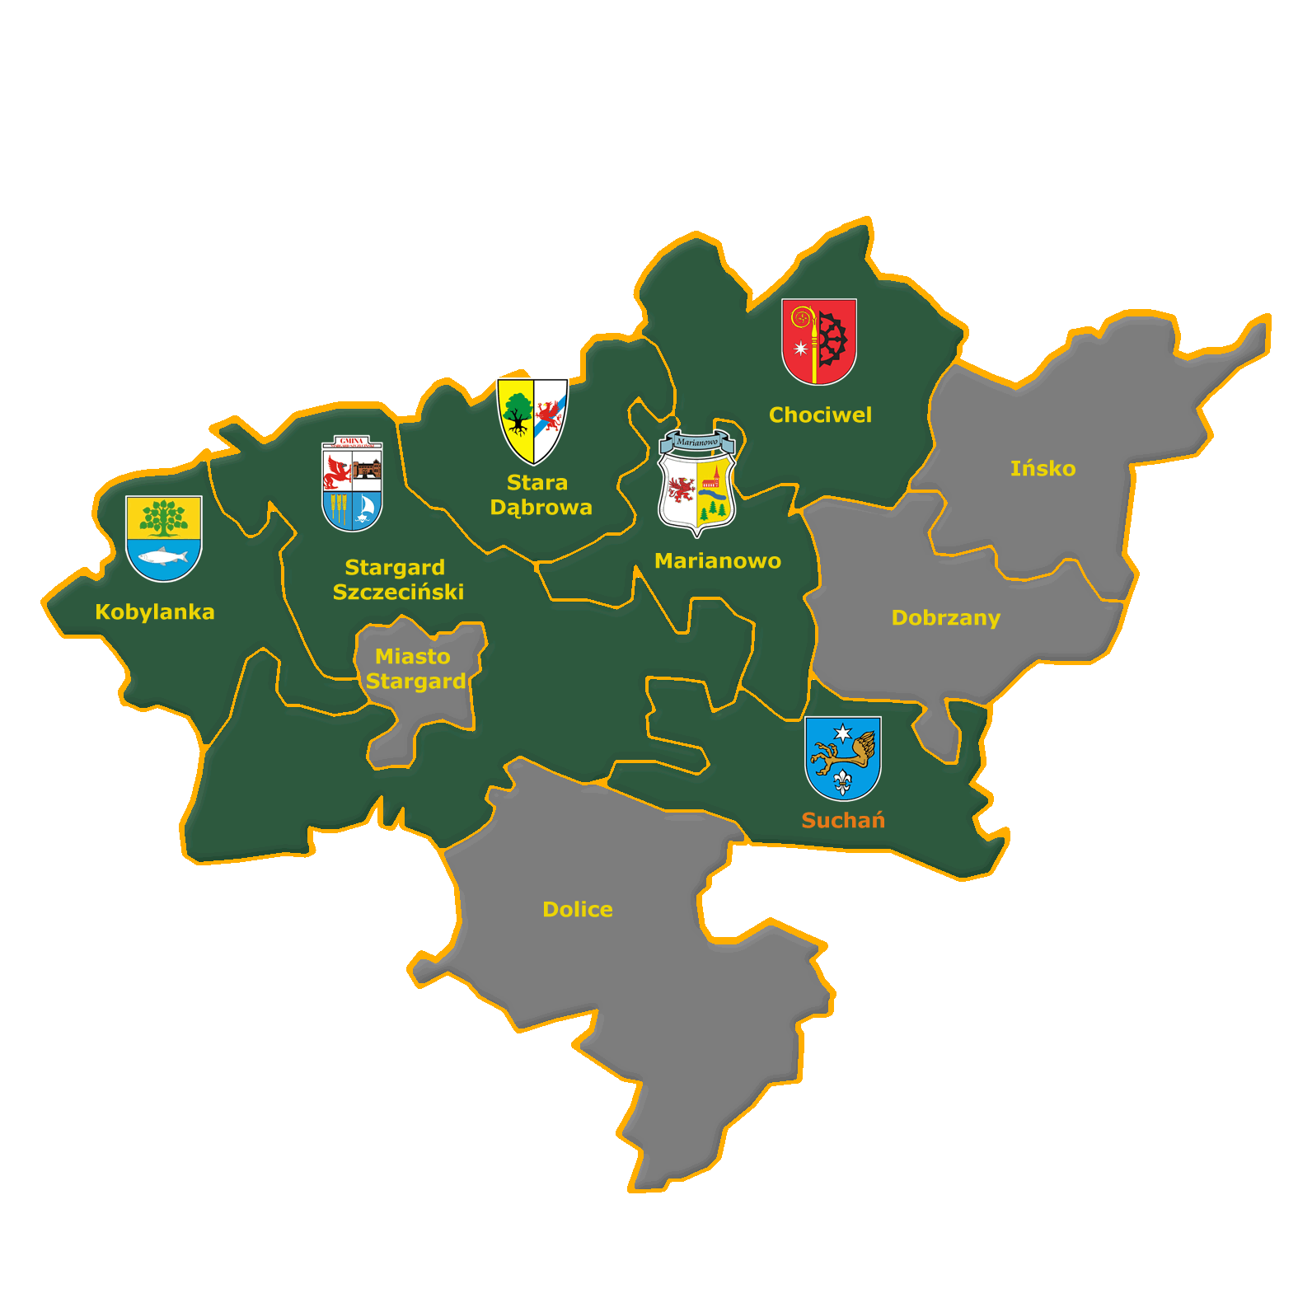
Powierzchnia obszaru LGD – 949km2
Liczba ludności – 32 506
(dane z 31.12.2006r GUS)

Slide 3
Cel Ogólny I
ZRÓWNOWAŻONY ROZWÓJ TURYSTYKI W OPARCIU O CZYSTE I RÓŻNORODNE ŚRODOWISKO PRZYRODNICZE I KULTUROWE
CEL SZCZEGÓŁOWY I.1
TWORZENIE ATRAKCYJNYCH PRODUKTÓW TURYSTYCZNYCH
I LOKALNYCH ORAZ PODNIESIENIE KONKURENCYJNOŚCI MIEJSCOWYCH ATRAKCJI, KUCHNI, RZEMIOSŁA
I RĘKODZIELNICTWA
CEL SZCZEGÓŁOWY I.4
ROZWÓJ PROMOCJI I EKSPONOWANIE WALORÓW PRZYRODNICZYCH
ORAZ KULTUROWYCH
CEL SZCZEGÓŁOWY I.2
BUDOWA, ROZBUDOWA
I MODERNIZACJA INFRASTRUKTURY TURYSTYCZNEJ I REKREACYJNEJ.
CEL SZCZEGÓŁOWY I.3
POPRAWA STANU TECHNICZNEGO ZABYTKOWYCH OBIEKTÓW ARCHITEKTONICZNYCH
ORAZ PARKÓW PODWORSKICH.

Slide 4
Cel Ogólny II
STWORZENIE WARUNKÓW
DO ROZWOJU ZASOBÓW LUDZKICH
CEL SZCZEGÓŁOWY II.3
ROZWÓJ INTEGRACJI I KOMUNIKACJI LOKALNEJ SPOŁECZNOŚCI, KSZTAŁTOWANIE POSTAW
PRO-TURYSTYCZNYCH, UPOWSZECHNIANIE WIEDZY
O MIKROREGIONIE WŚRÓD MIESZKAŃCÓW LGD
CEL SZCZEGÓŁOWY II.1
ROZWÓJ INFRASTRUKTURY KULTURALNO-SPORTOWEJ I SPOŁECZNEJ
CEL SZCZEGÓŁOWY II.2
ZWIĘKSZENIE OFERTY SPĘDZANIA WOLNEGO CZASU,
W TYM NA OBSZARACH ZAGROŻONYCH MARGINALIZACJĄ SPOŁECZNĄ I GOSPODARCZĄ.

Slide 5
Budżet | Kwota
Wdrażanie LSR | 3. 649. 302,25
Wdrażanie Projektów Współpracy | 97. 518,00
Funkcjonowanie LGD, nabywanie umiejętności i aktywizacja | 942. 673,00
RAZEM | 4 689 493,25

Slide 6
Działanie Wdrażanie Lokalnych Strategii Rozwoju
Różnicowanie w kierunku działalności nierolniczej- 78.023,00 zł- 2 projekty
Tworzenie i rozwój mikroprzedsiębiorstw-809.226,00 zł - 6 projektów
Odnowa i rozwój wsi- 933.497,69 zł -18 projektów
Małe projekty- 1.828.555,56 zł – 122 projekty

Slide 7
Różnicowanie w kierunku działalności nierolniczej
wnioskodawcy- rolnicy
dwa projekty związane z usługami turystyczno- rekreacyjnymi
dofinansowanie 2 projektów to 2,14% kwoty budżetu Działania „Wdrażanie LSR”

Slide 8
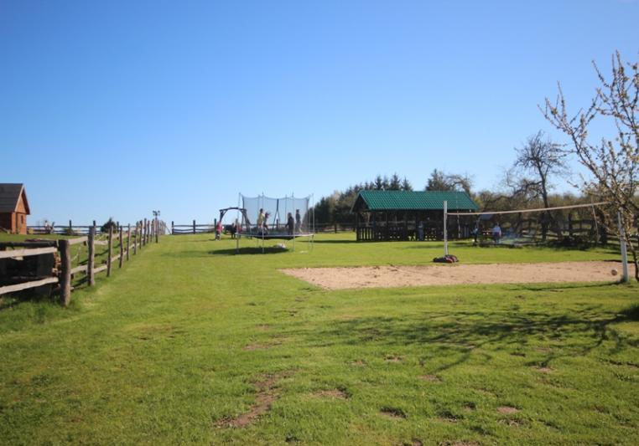
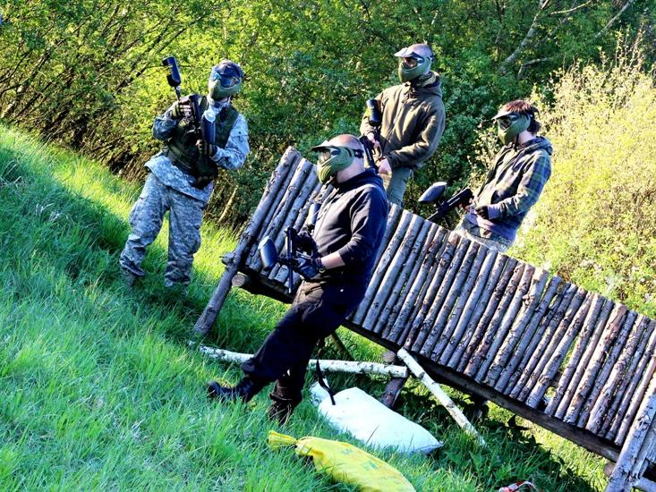
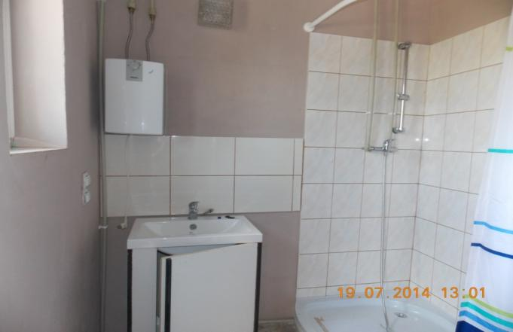
P.Kacper Sitek- Słodkówko gm. Suchań
P.Adrian Gołębiowsi –Skalin
gm. Stargard Szczeciński

Slide 9
Tworzenie i rozwój mikroprzedsiębiorstw
Wnioskodawcy - mikroprzedsiębiorcy.
Pięć projektów związanych z usługami hotelowo-gastronomiczno-rekreacyjnymi, jeden projekt usługi doradcze.
Kwota przyznana dla 6 projektów stanowi 22,17 % budżetu Działania „Wdrażanie LSR”.

Slide 10
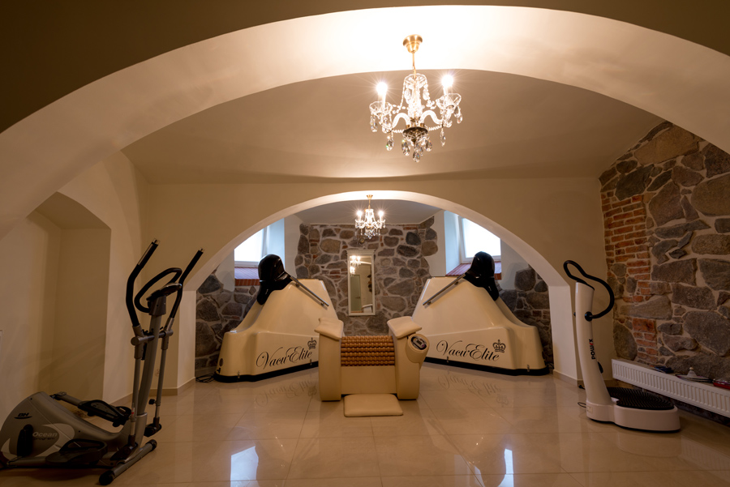
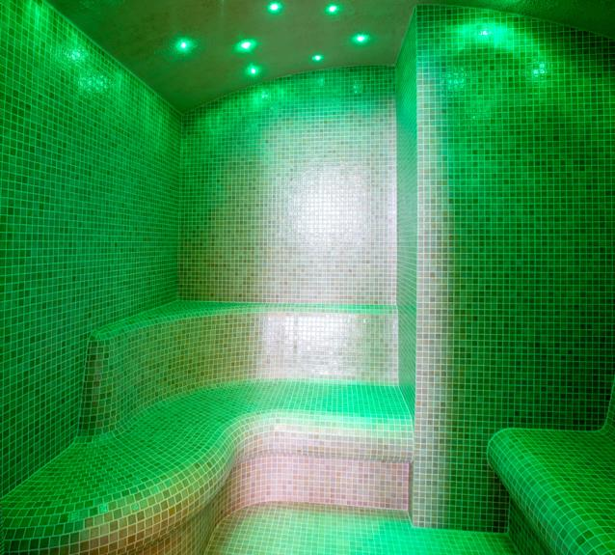
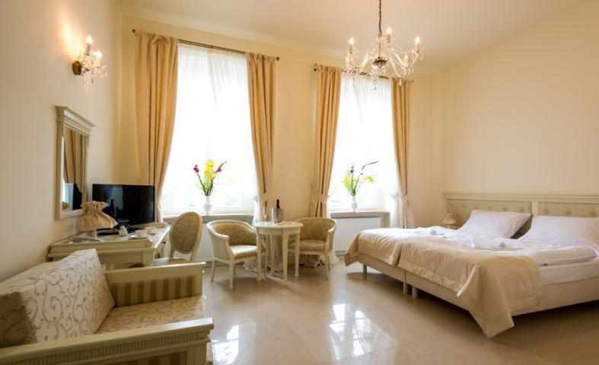
MEWES POLSKA Renata Węgrzyn – Trzebiatów, gm. Stargard Szczeciński

Slide 11
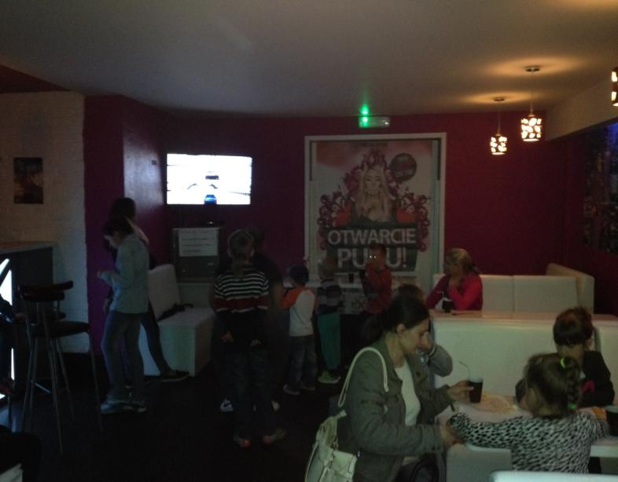
Adam Gumny, gm. Chociwel
P.P.H.U. Prox
Tomasz Szczepanowski,
gm. Suchań

Slide 12
Odnowa i rozwój wsi
Wnioskodawcy – Gminy (15 projektów), parafie (2 projekty), instytucja kultury (1projekt),
Projekty zrealizowane to: remonty, wyposażenie świetlic w 14 miejscowościach, budowa i doposażenie placów zabaw w 8 miejscowościach, budowa 1 siłowni zewnętrznej, remont pomostu, renowacja kapliczki, wymiana witraży, renowacja wieży i wieżyczek w zabytkowym kościele w Wapnicy, modernizacja i remont biblioteki wraz z utworzeniem galerii w Dzwonowie,
Kwota dofinasowania 18 projektów stanowi 25,58 % Działania „Wdrażania LSR”.

Slide 13
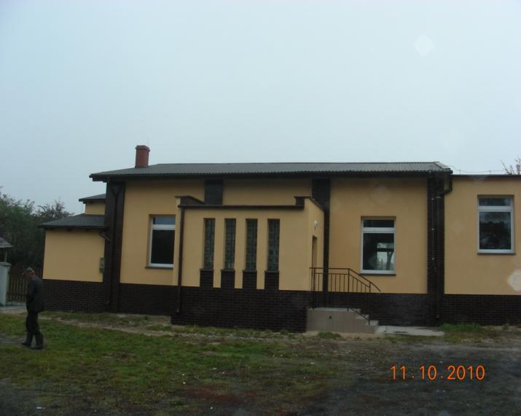
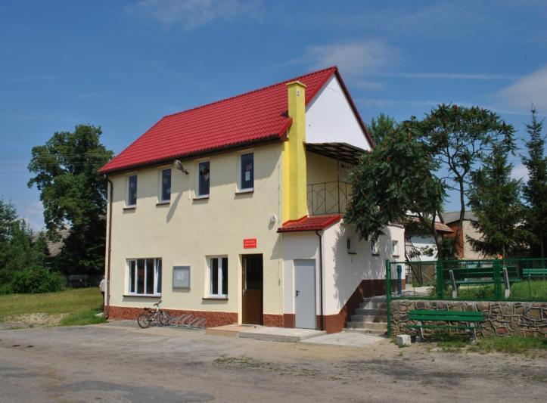
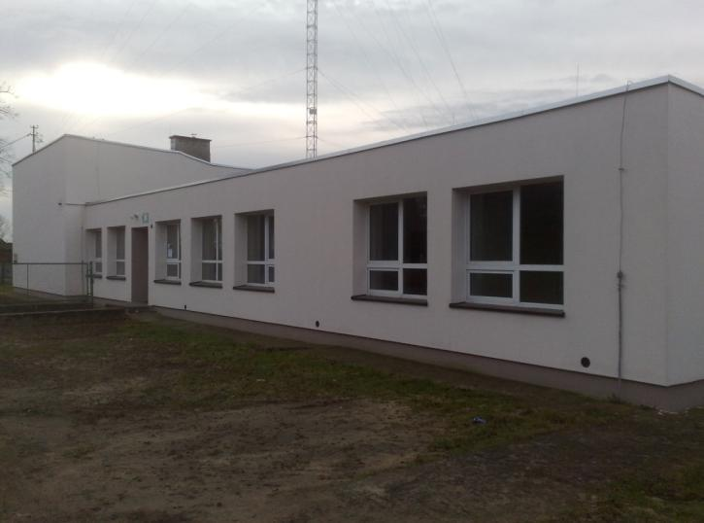
1
2
Remonty, świetlic w:
1. Żukowie gm. Suchań
2.Poczerninie gm. Stargard Szcz.
3.Bielkowie gm. Kobylanka
3

Slide 14
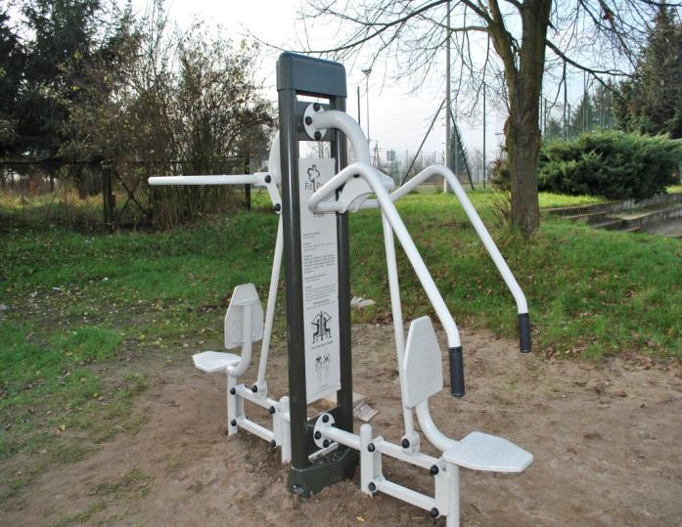
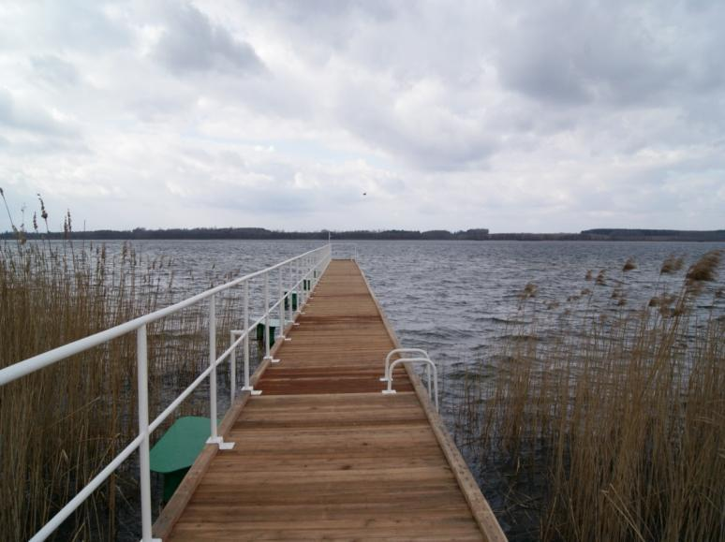
1.Utworzenie siłowni zewnętrznej w Suchaniu
2
1
3
2.Remont i budowa małej infrastruktury turystyczno-rekreacyjnej – Wierzchląd,
gm. Stargard Szczeciński
3.Remont świetlicy w Kani,
gm. Chociwel

Slide 15
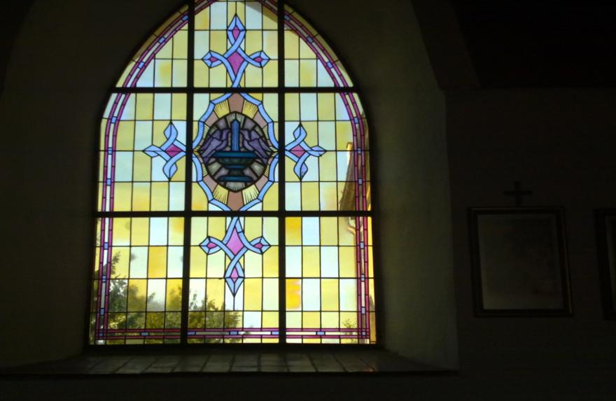
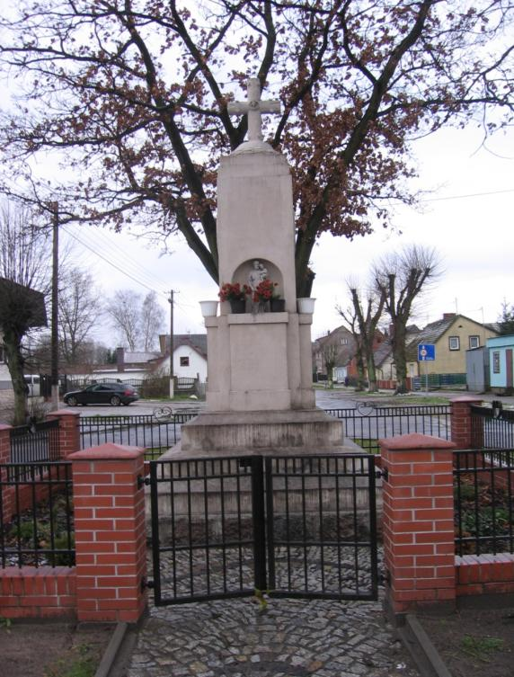
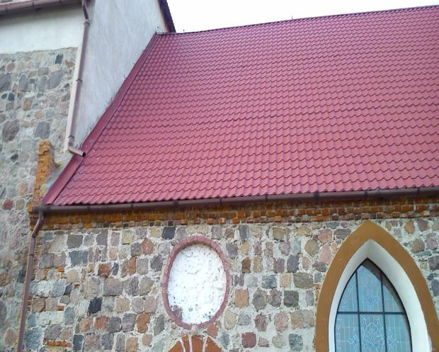
1.Wymiana witraży i elewacji zewnętrznej wieży i wieżyczek w kościele w Wapnicy,
gm. Suchań
1
2.Renowacja kapliczki w
Marianowie
1
2

Slide 16
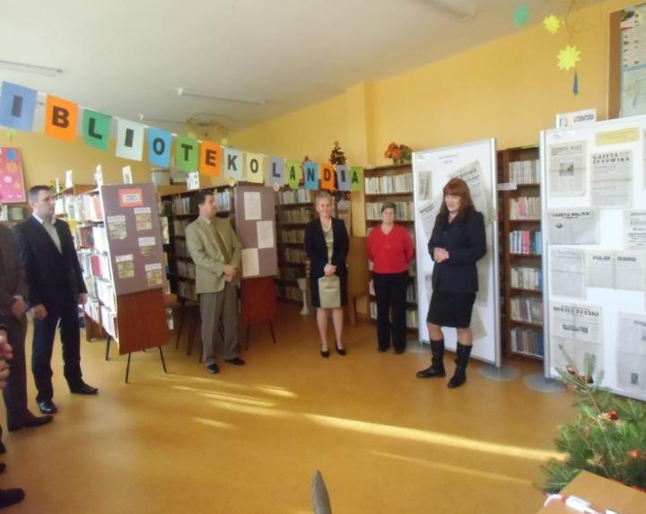
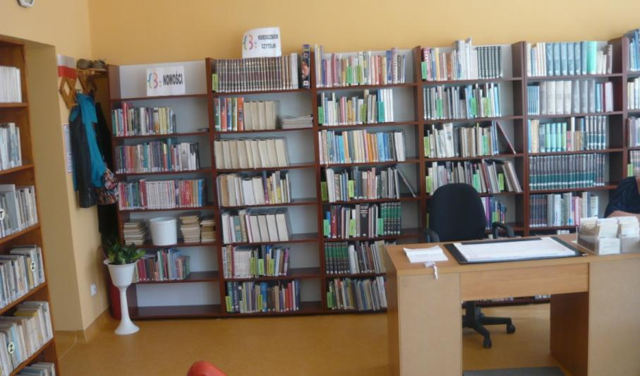
Biblioteka Publiczna w Marianowie- modernizacja i remont pomieszczeń biblioteki wraz z utworzeniem i wyposażeniem galerii w Dzwonowie

Slide 17
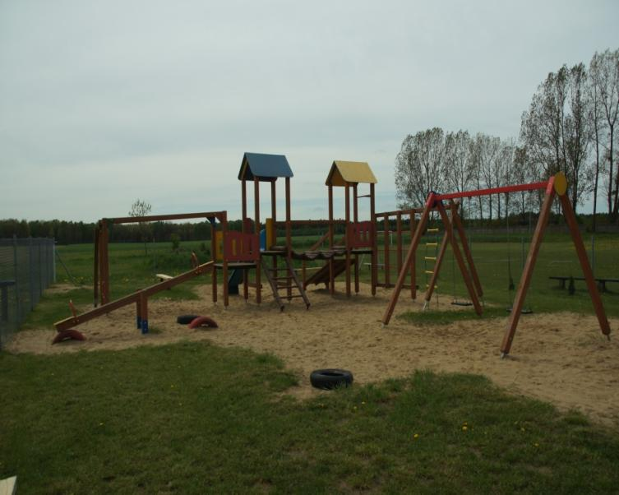
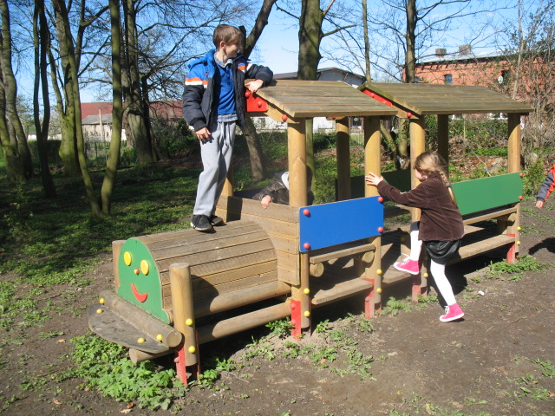
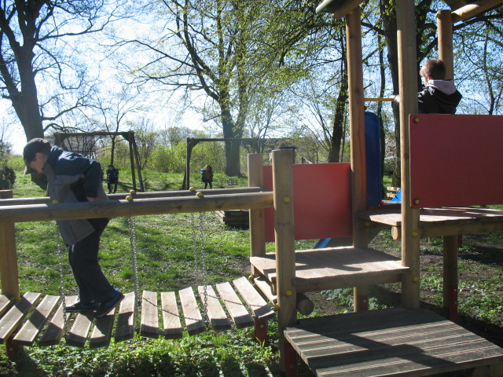
Budowa, rozbudowa placów zabaw: 1.Parlinie, gm. Stara Dabrowa 2.Trąbkach,Dzwonowie, Wiechowie, Sulinie, Gogolewie, Marianowie,
1
2
1

Slide 18
Małe projekty
Wnioskodawcy – Gminy (49 projektów), parafie (4 projekty), instytucje kultury (13 projektów), przedsiębiorcy (6 projektów), powiat stargardzki (3 projekty), organizacje pozarządowe (46 projektów) oraz pozostali (1 projekt).
Kwota dofinasowania 122 projektów stanowi 50,11 % budżetu Działania „Wdrażania LSR”.
Projekty zrealizowane to: - doposażenie świetlic w 6 miejscowościach: Łęczycy, Chlebowie, Storkówku, Parlinie, Krzywnicy gm. Stara Dabrowa, Reptowie gm. Kobylanka - budowa, przebudowa i doposażenie placów zabaw w 17 miejscowościach: Suchanówku, Wapnicy, Nosowie, Modrzewiu, Suchaniu, gm. Suchań; Niedźwiedziu, Reptowie, Zieleniewie, Kobylance, gm. Kobylanka; Krzywcu ,Czarnkowie, gm. Marianowo; Lipniku, Sułkowie, Sownie, Strachocinie, Grzędzicach, Grabowie, gm. Stargard Szczeciński

Slide 19
Małe projekty
-modernizacja i zagospodarowanie miejsc rekreacji i sportu w 8 miejscowościach w: Kicku(2), gm. Stara Dąbrowa, Sadłowie, Brudzewicach, Wapnicy, Suchanówku, gm. Suchań, Strachocinie, Lipniku, gm. Stargard Szczeciński - budowa 4 siłowni zewnętrznych w Chociwlu(2), Zieleniewie gm. Kobylanka, Starej Dąbrowie
-doposażenie Gminnych Domów Kultury w 2 miejscowościach w: Suchaniu, Starej Dąbrowie,
- remont zabytkowych organów w Reptowie, gm. Kobylanka,
-remonty w 3 kościołach: Sadłowie, Modrzewiu, Nosowie, gm. Suchań

Slide 20
Małe projekty
- Utworzenie miejsca pamięci w pałacu w Kamiennym Moście, gm. Chociwel - renowacja historycznego pomnika w Krąpielu, gm. Stargard Szczeciński - powstanie Sali tortur w zamku w Pęzinie, gm. Stargard Szczeciński - 31 warsztatów: rękodzielniczych, fotograficznych, artystycznych, kulinarnych, sportowych - 3 imprezy sportowe, - organizacja 41 imprez kulturalnych, sportowych, rekreacyjnych, społeczno-integracyjnych, - powstanie 2 kafejek internetowych w Pęzinie, Barzkowicach, gm. Stargard Szczeciński

Slide 21
Małe projekty
-zakupienie strojów dla 2 zespołów ludowych PRZĄŚNICZKI, SUCHANIANKI -doposażenie biblioteki w Suchaniu,
-organizacja 4 imprez historycznych,
-wydanie folderu promującego dziedzictwo historyczno-przyrodnicze gminy Kobylanka,
-utworzenie portali turystycznych

Slide 22
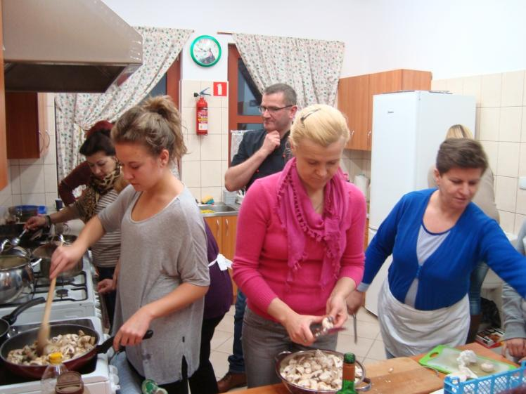
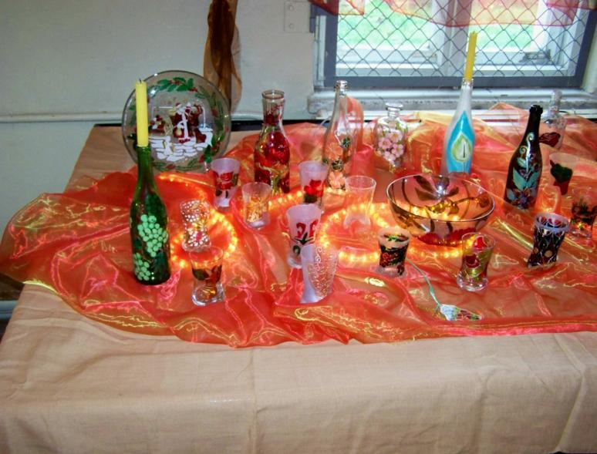
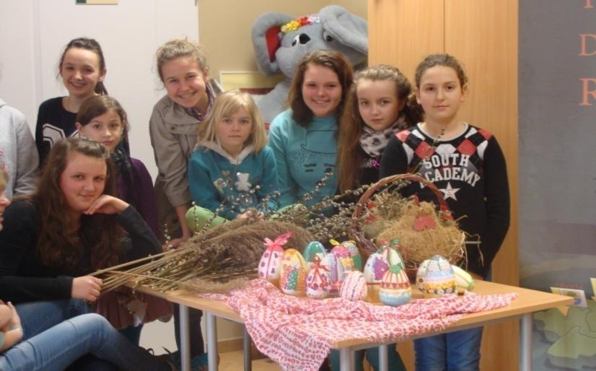
Stowarzyszenie Aktywnych Mieszkańców Barzkowic „SAMBa” gm. Stargard Szczeciński 4 projekty ( warsztaty rękodzielnicze, kulinarne, impreza integracyjna),

Slide 23
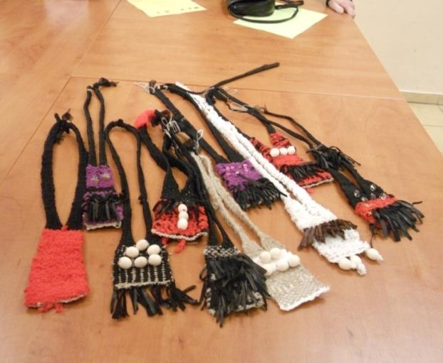
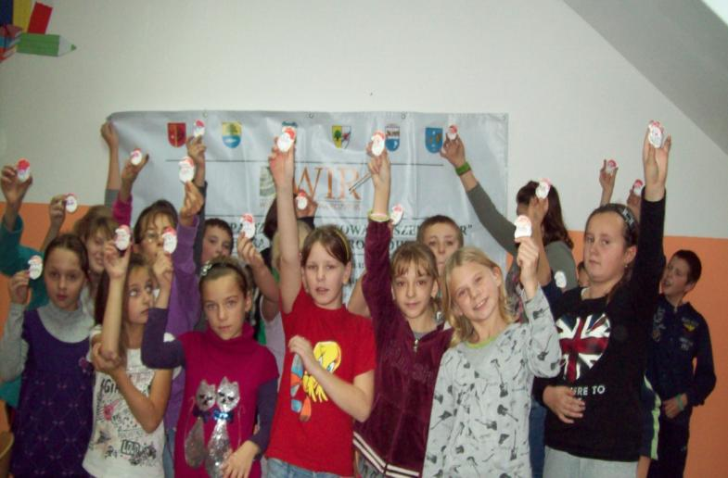
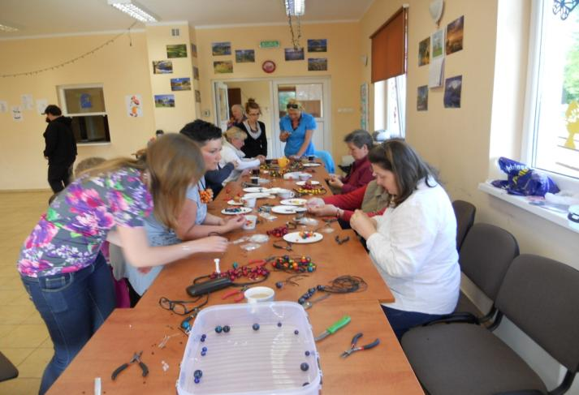
Stowarzyszenie Forum Chociwelskie gm.Chociwel - 7 projektów (warsztaty rękodzielnicze, kulinarne)

Slide 24
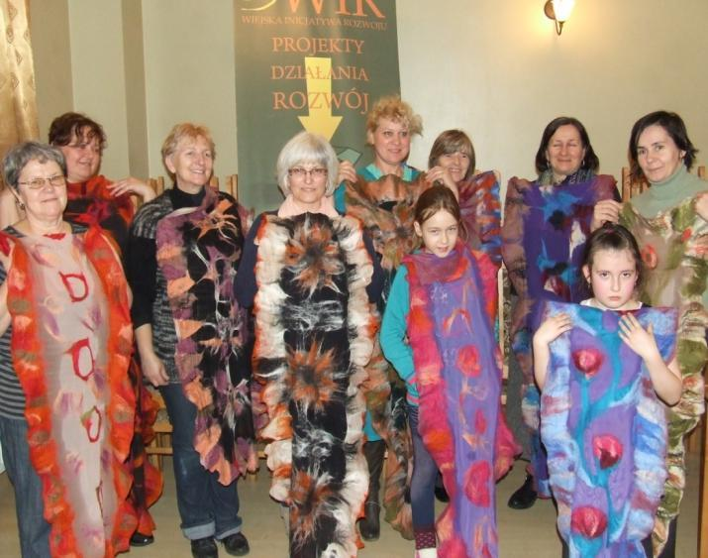
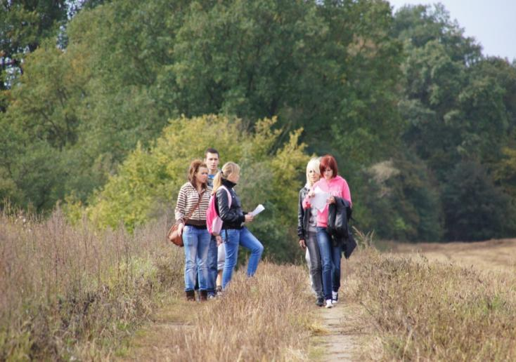
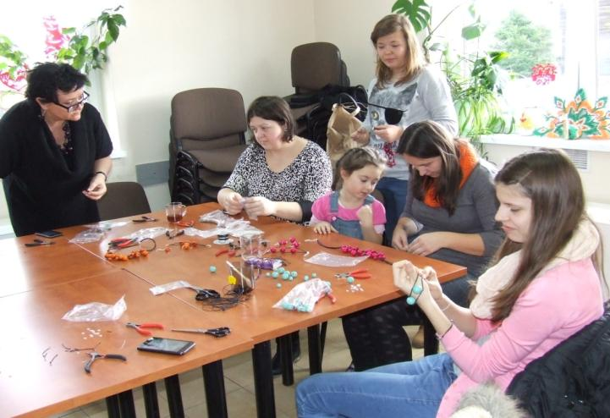
Stowarzyszenie Most Ku Przyszłości gmina Chociwel 3 projekty (impreza rekreacyjna, warsztaty rękodzielnicze),

Slide 25
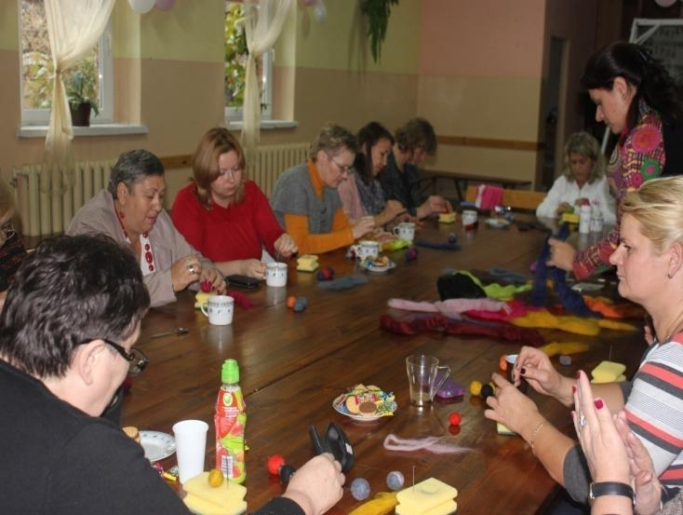
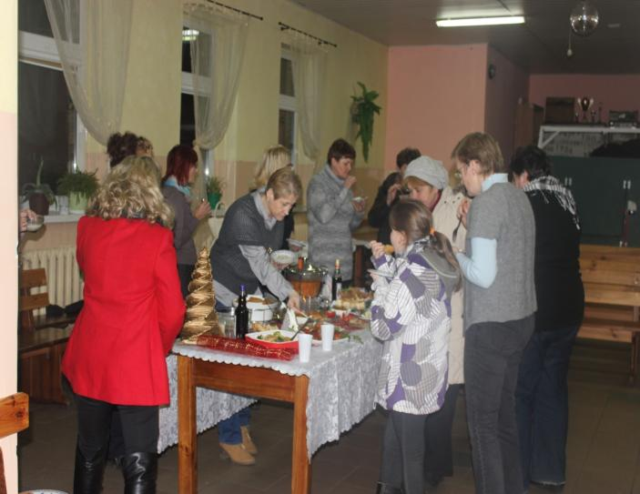
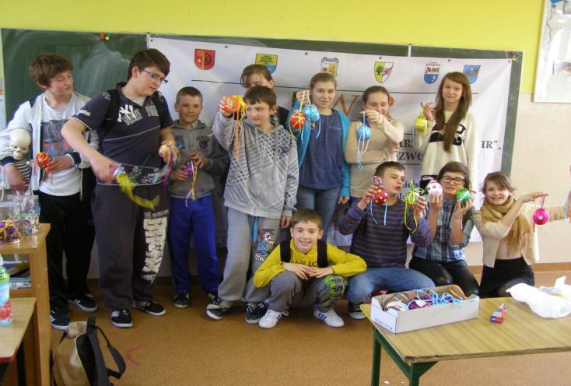
Stowarzyszenie Rozwoju Wsi Dalewo i Gogolewo gm. Marianowo -3 projekty (warsztaty rękodzielnicze, kulinarne),

Slide 26
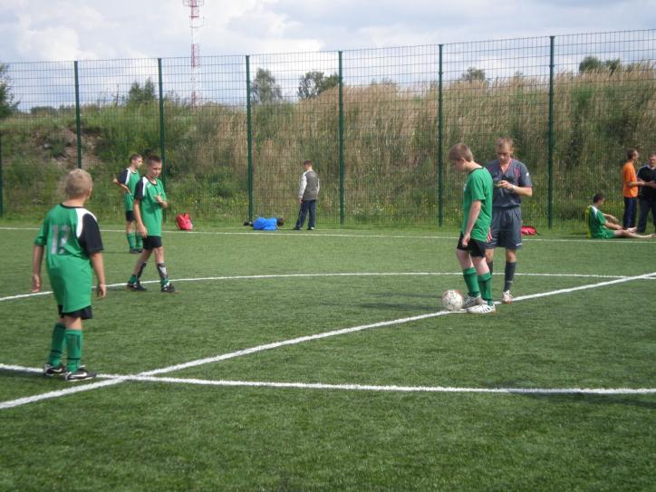
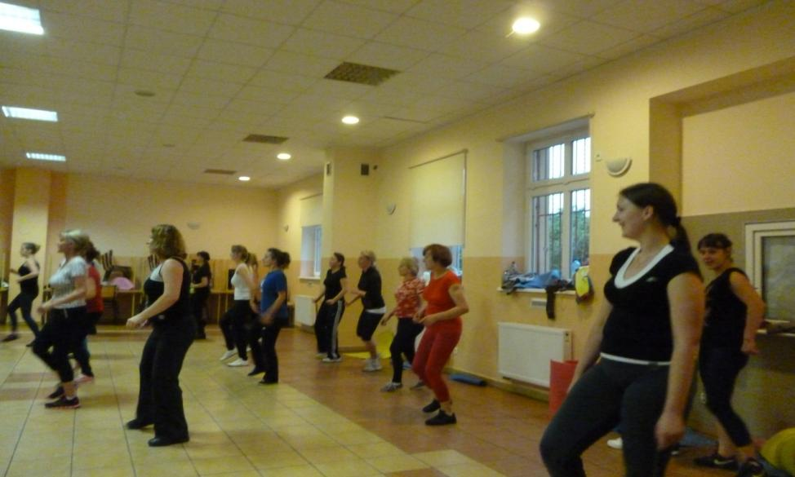
Stowarzyszenie „Grzędzice Jutra” gm. Stargard Szczeciński- 6 projektów (warsztaty rękodzielnicze, kulinarne, piłkarskie, zajęcia fitness),

Slide 27
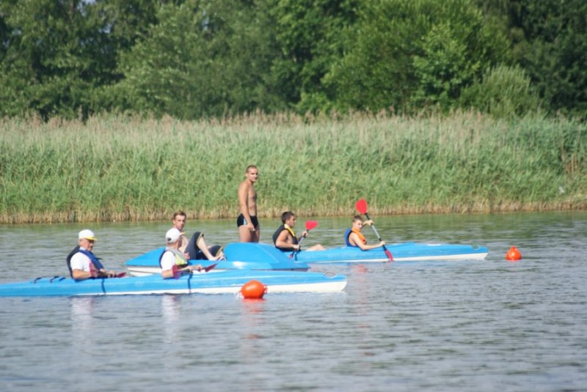
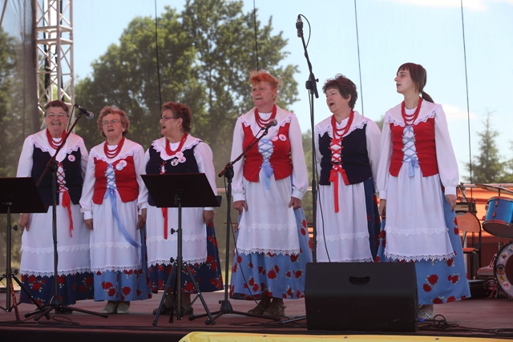
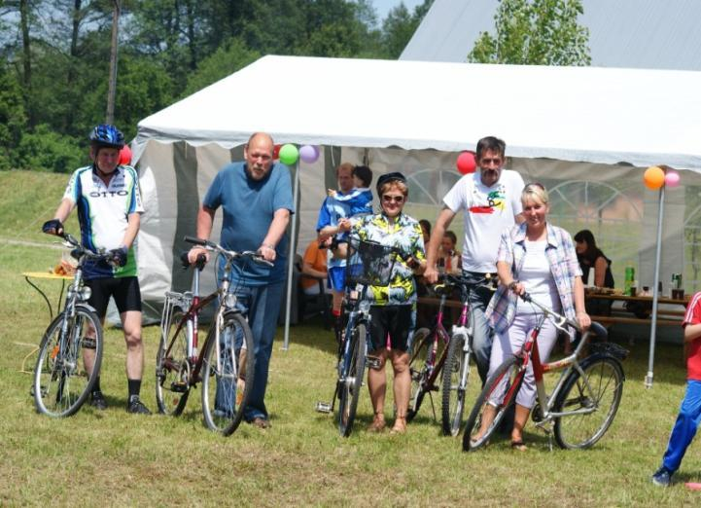
Towarzystwo Rozwoju Gminy Marianowo 3 projekty (imprezy rekreacyjno-sportowe, przegląd Kapel Folklorystycznych),

Slide 28
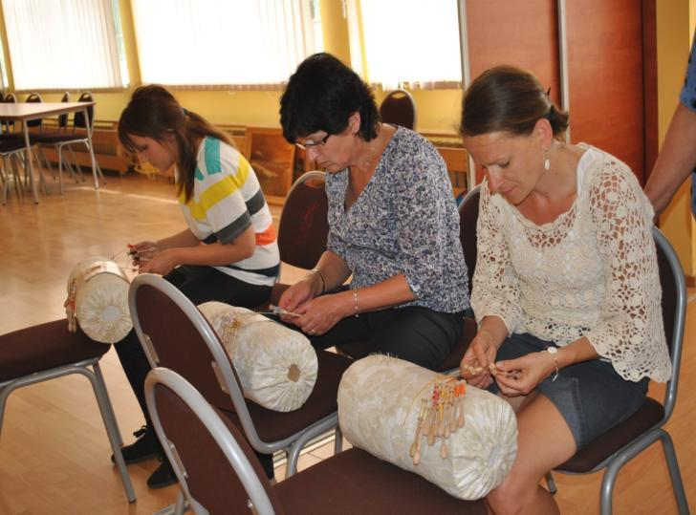
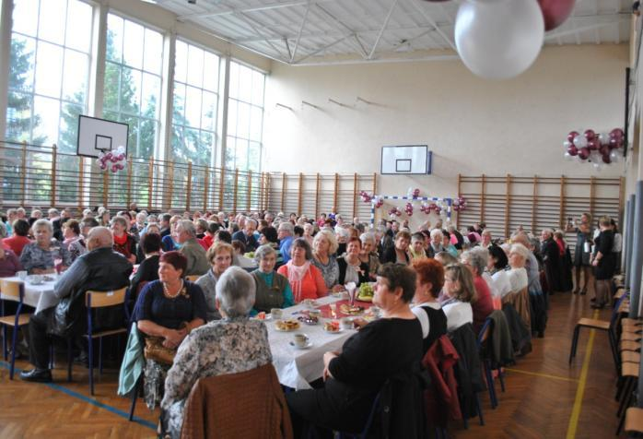
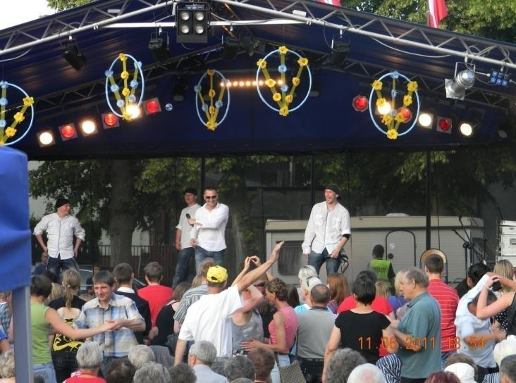
Stowarzyszenie Na Rzecz Rozwoju Gminy Suchań 10 projektów (warsztaty rękodzielnicze, imprezy kulturalno-integracyjne, dożynki, spotkania dla seniorów)

Slide 29
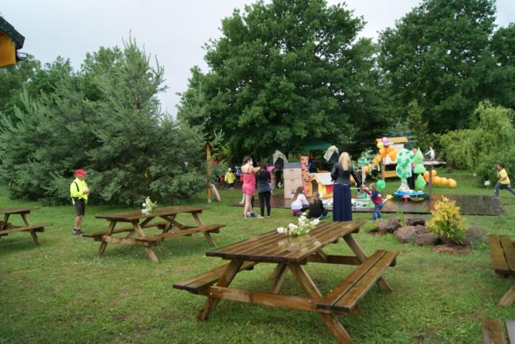
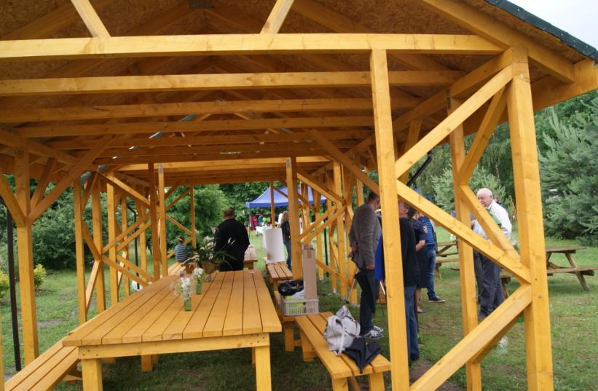
Stowarzyszenie Rozwoju Wsi „Nad Jeziorami” 2 projekty (dożynki wiejskie, zagospodarowanie dawnego ogrodu, powstanie Ostoi Przyrodniczej w Strachocinie), gm. Stargard Szczeciński

Slide 30
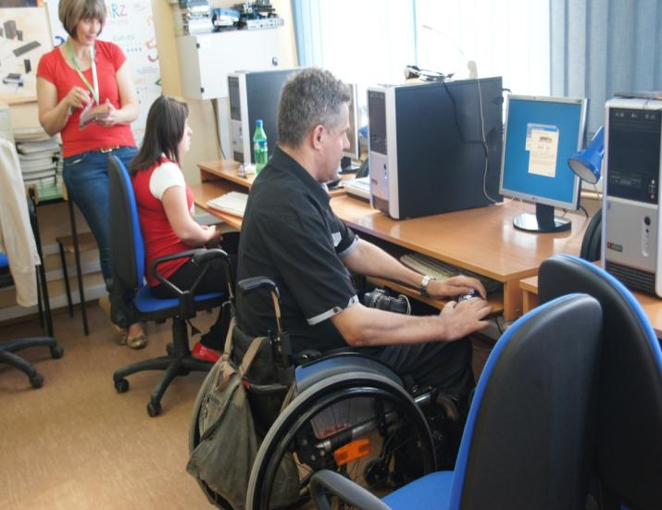
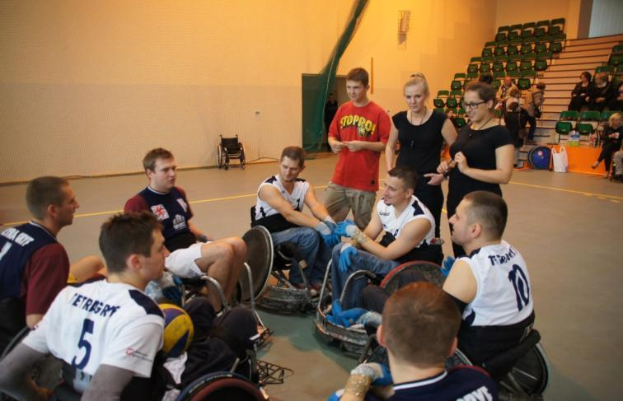
Polskie Towarzystwo Walki z Kalectwem Oddział Wojewódzki w Szczecinie, Koło Terenowe w Chociwlu- 2 projekty (warsztaty fotograficzne, impreza rekreacyjno-sportowa),

Slide 31
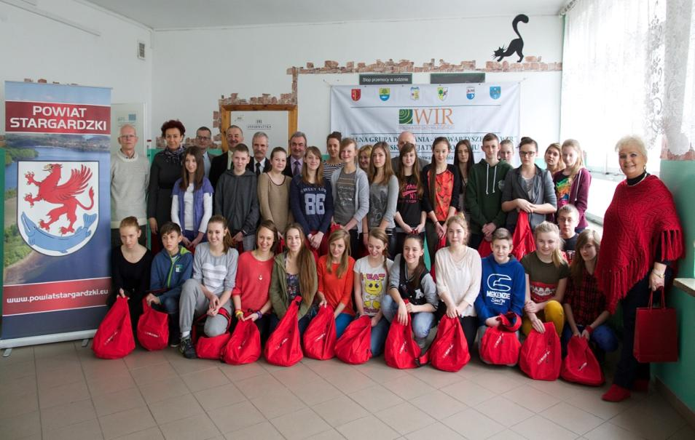
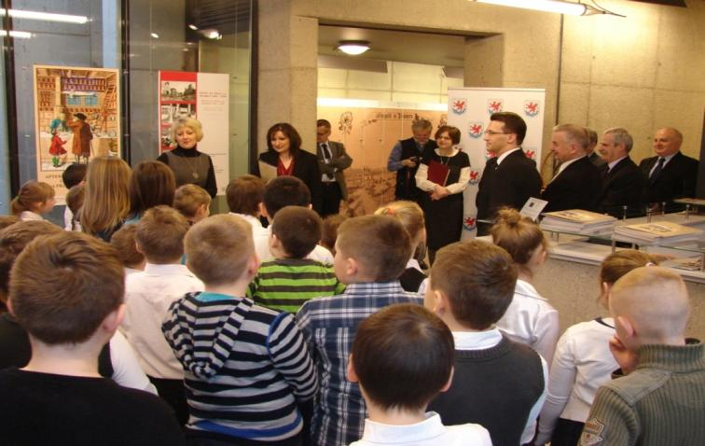
Powiat Stargardzki – 3 projekty (impreza rekreacyjna, warsztaty fotograficzno-dziennikarskie, lekcje historii w muzeum)

Slide 32
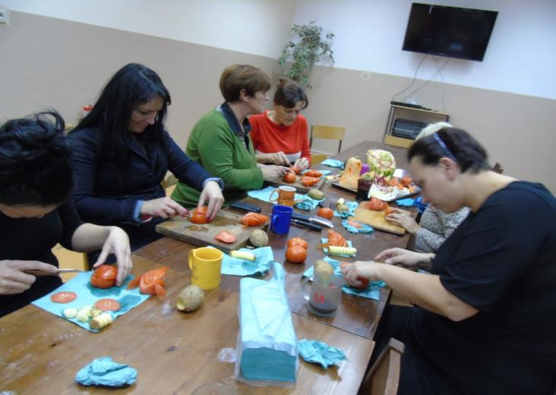
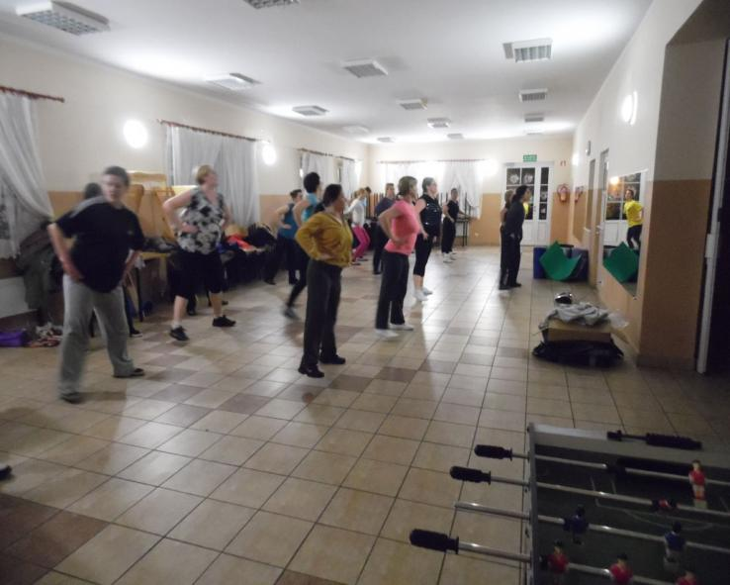
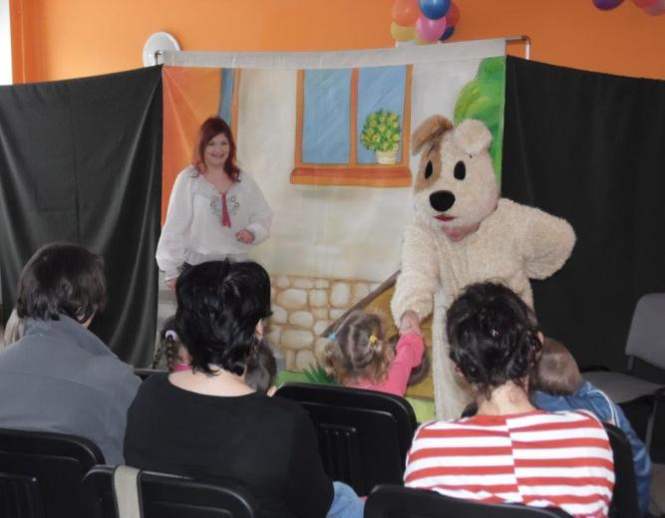
Biblioteka Publiczna Gminy Stargard Szczeciński- 5 projektów (powstanie 2 kafejek internetowych, zajęcia kulturalno-sportowe, przedstawienia teatralne, warsztaty fotograficzne, rękodzielnicze)

Slide 33
Gminna Biblioteka Publiczna w Suchaniu 2 projekty (zakupienie strojów dla zespołu ludowego, organizacja warsztatów komputerowych, wieczorków filmowych wraz z wyposażeniem biblioteki)

Slide 34
Gminny Dom Kultury w Kobylance- 6 projektów (dożynki, imprezy kulturalno-integracyjne),

Slide 35
„RARYTAS” Sp. z o.o. – Pęzino 2 projekty (impreza kulturalno-integracyjna, powstanie Sali tortur),

Slide 36
Ośrodek Sportu i Rekreacji Spółka z o.o. w Stargardzie Szczecińskim - Zieleniewo – 2 projekty (budowa placu zabaw, budowa siłowni zewnętrznej), gm. Kobylanka

Slide 37
Klub Karate „Kamikaze” w Szczecinie ( warsztaty i turniej karate) gm.Kobylanak, gm. Chociwel
Ludowy Klub Sportowy „Czarni” (warsztaty i turniej piłkarski), gm. Marianowo

Slide 38
Zachodniopomorska Izba Rolnicza (warsztaty rękodzielnicze, z carvingu), gm. Suchań, Stargard Szczeciński, Stara Dąbrowa, Kobylanka
Stowarzyszenie „YES SYDONIA” z gm. Marianowo (warsztaty artystyczne),

Slide 39
PPHU PROX Tomasz Szczepanowski (wydarzenia muzyczno-kulturalne), gm. Suchań
Ochotnicza Straż Pożarna w Starej Dąbrowie (impreza integracyjna)

Slide 40
Remonty kościołów w: 1.Reptowie, gm. Kobylanka (remont zabytkowych organów piszczałkowych) 2. Sadłowie, gm. Suchań 3. Modrzewiu, z gm. Suchań
2
1
3

Slide 41
Gmina Chociwel 9 projektów (organizacja 7 imprez kulturalno-integracyjnych, budowa 2 siłowi zewnętrznych)

Slide 42
Gmina Kobylanka 4 projekty (budowa 3 placów zabaw, wydanie folderu promującego dziedzictwo historyczno-przyrodnicze)

Slide 43
Gmina Marianowo 3 projekty (budowa 2 placów zabaw, organizacja imprezy historyczno-kulturalno-integracyjnej

Slide 44
Gmina Stara Dąbrowa 14 projektów (budowa placów zabaw, 2 miejsca rekreacyjne, budowa siłowni zewnętrznej, doposażenie Gminnego Centrum Kultury, 4 warsztaty kulinarne z doposażeniem kuchni, organizacja 5 imprez kulturalno-integracyjnych)

Slide 45
Gmina Stargard Szczeciński 9 projektów (budowa placów zabaw, budowa miejsca rekreacyjnego , organizacja imprezy kulturalnej, warsztatów rękodzielniczych, renowacja historycznego pomnika, zakup strojów ludowych dla Prząśniczek)

Slide 46
Gmina Suchań 9 projektów (budowa, rozbudowa 4 placów zabaw, 3 miejsc rekreacyjnych, 1 imprezy kulturalno-integracyjnej, wyposażenie Gminnego Domu Kultury)

Slide 47
Projekt współpracy
Wnioskodawcy – Stowarzyszenie „WIR” – Wiejska Inicjatywa Rozwoju ( 3 projekty)
Projekty zrealizowane to: „Marka Pojezierza Zachodniopomorskie – szlakiem zabytkowych kościołów powiatu stargardzkiego oraz gmin: Pyrzyce, Recz, Warnice”, „I Leaderowskie Igrzyska Zachodniopomorskiego”, „Szlakiem zabytkowych kościołów powiatu stargardzkiego oraz gmin Pyrzyce, Recz, Warnice”
dofinansowanie 3 projektów wyniosło 97.518,00 zł stanowi to 2,08 % kwoty całego budżetu.

Slide 48
2
1
1. „Marka Pojezierza Zachodniopomorskie – szlakiem zabytkowych kościołów powiatu stargardzkiego oraz gmin: Pyrzyce, Recz, Warnice”,
2. I Leaderowskie Igrzyska Zachodniopomorskiego
3. Szlakiem zabytkowych kościołów powiatu stargardzkiego oraz gmin Pyrzyce, Recz, Warnice
3

Slide 49
Funkcjonowanie Lokalnej Grupy Działania
Funkcjonowanie LGD wyniosło 942 673,00 w tym:
koszty bieżące wyniosły 695 030,68 co stanowi 14,82 % całego budżetu
nabywanie umiejętności wyniosło 247 642,32 co stanowi 5,28 % całego budżetu

Slide 50
Nabywanie umiejętności
Konkursy,
Publikacje,
Wyjazdy studyjne,
Szkolenia dla Członków Zarządu, Rady, pracowników oraz beneficjentów,
Udział w imprezach o charakterze promocyjnym, wystawienniczym,
Wystawa prac rękodzielniczych (Wędrująca galeria).

Slide 51
Konkursy
Wnioskodawcy – Stowarzyszenie „WIR” – Wiejska Inicjatywa Rozwoju (6 konkursów)
Projekty zrealizowane to: „Dziedzictwo kulturowe’, „W babcinej kuchni”(konkurs kulinarny), „Ciekawe, ciekawsze, najciekawsze…! Nasze dziedzictwo”(konkurs fotograficzny), „Najciekawsza impreza kulturalna, sportowa, edukacyjna zorganizowana w ramach Lokalnej Grupy Działania - Stowarzyszenie „WIR” – Wiejska Inicjatywa Rozwoju”, ”Edukacja ekologiczna, a zachowanie dziedzictwa przyrodniczego, kulturowego na przykładzie zrealizowanych projektów w ramach „Wdrażanie Lokalnych Strategii” dla obszaru LGD”, „Moja okolica” (konkurs plastyczny).

Slide 52
1.„Dziedzictwo kulturowe” 2. „W babcinej kuchni’’ 3.„Najciekawsza impreza kulturalna, sportowa, edukacyjna zorganizowana w ramach Lokalnej Grupy Działania - Stowarzyszenie „WIR” – Wiejska Inicjatywa Rozwoju
1
2
3

Slide 53
1.”Ciekawe, ciekawsze, najciekawsze…! Nasze dziedzictwo” 2.”Edukacja ekologiczna, a zachowanie dziedzictwa przyrodniczego, kulturowego na przykładzie zrealizowanych projektów w ramach „Wdrażanie Lokalnych Strategii” dla obszaru LGD” 3.”Moja okolica’
2
1
3

Slide 54
Publikacje
Wnioskodawcy – Stowarzyszenie „WIR” – Wiejska Inicjatywa Rozwoju ( 7 projektów)
Projekty zrealizowane to: Folder informacyjno-promocyjny „Wdrażanie lokalnej strategii rozwoju”, Ciekawe, ciekawsze, najciekawsze…! Nasze dziedzictwo, Między Iną, a Krąpielą – miasteczka i wsie na dawnych pocztówkach, „Wdrażanie LSR”, kalendarze 2012 r., 2013 r., 2015 r.

Slide 57
Wyjazdy studyjne
Wnioskodawcy – Stowarzyszenie „WIR” – Wiejska Inicjatywa Rozwoju ( 8 projektów)
Projekty zrealizowane to: „Przykłady kompleksowej oferty turystycznej w Niemczech’’, „Edukacja ekologiczna, a ochrona dziedzictwa przyrodniczego i kulturowego”, „Edukacja ekologiczna, a dobre praktyki – projekty, które otrzymały dofinansowanie z PROW na lata 2007-2013”, „Marketing żywności certyfikowanej”, „Markowy produkt lokalny – przykłady”, „Edukacja, a zachowanie dziedzictwa przyrodniczego, kulturowego na obszarze LGD wykorzystujące projekty, które otrzymały dofinansowanie z PROW na lata 2007-2013”, „Dobre praktyki, a edukacja ekologiczna- przykłady projektów dofinansowanych ze środków unijnych”, „Edukacja ekologiczna, a przykłady dobrych praktyk w oparciu o utworzenie klastrów i organizacji questingu w gminie Bałtów”

Slide 58
1.”Przykłady kompleksowej oferty turystycznej w Niemczech” 2.”Edukacj ekologiczna, a ochrona dziedzictwa przyrodniczego i kulturowego”(Przelewice, Brzesko)” 3.”Edukacja ekologiczna, a dobre praktyki – projekty, które otrzymały dofinansowanie z PROW na lata 2007-2013” (Trzcińsko Zdrój, Myślibórz)
1
2
3

Slide 59
1
2
1.”Marketing żywności certyfikowanej” (Wołczkowo)
2.”Markowy produkt lokalny – przykłady (Powiat Kołobrzeski)
3.”Edukacja, a zachowanie dziedzictwa przyrodniczego, kulturowego na obszarze LGD wykorzystujące projekty, które otrzymały dofinansowanie z PROW na lata 2007-2013” (Powiat Stargardzki)
3

Slide 60
1.„Dobre praktyki, a edukacja ekologiczna- przykłady projektów dofinansowanych ze środków unijnych”(Województwo Kujawsko-Pomorskie)
2. Edukacja ekologiczna, a przykłady dobrych praktyk w oparciu o utworzenie klastrów i organizacji questingu w gminie Bałtów”

Slide 61
Szkolenia dla Członków Zarządu, Rady, pracowników oraz beneficjentów
Wnioskodawcy – Stowarzyszenie „WIR” – Wiejska Inicjatywa Rozwoju ( 30 szkoleń)
Projekty zrealizowane to: szkolenia dla Członków Zarządu, Rady, pracowników biura (7 szkoleń), beneficjentów (17 szkoleń), Zakończenie wdrażania (5 szkoleń)

Slide 62
1. Szkolenie dla Członków Zarządu, Rady, pracowników biura 2. Szkolenia dla Beneficjentów 3. Zakończenie wdrażania
1
1
2
3

Slide 63
Wystawa prac rękodzielniczych
Wędrująca galeria:
Gminny Ośrodek Kultury w Kobylance
Hala Widowiskowo – Sportowa w Chociwlu
Barzkowice Centrum Kultury i sportu – gm. Stargard Szczecińskim
Książnica w Stargardzie Szczecińskim
Biblioteka Publiczna w Marianowie
Gminna Biblioteka Publiczna w Starej Dąbrowie

Slide 64
2
1
Wędrująca galeria:
1.Gminny Ośrodek Kultury w Kobylance
2.Hala Widowiskowo – Sportowa w Chociwlu
3.Barzkowice Centrum Kultury i sportu – gm. Stargard Szczec.
3

Slide 65
Wędrująca galeria: 1.Książnica w Stargardzie Szczecińskim 2. Biblioteka Publiczna w Marianowie 3. Gminna Biblioteka Publiczna w Starej Dąbrowie
2
1
3

Slide 66
Udział w imprezach o charakterze promocyjnym, wystawienniczym,
Targi Rolne Barzkowice „AGROPOMERANIA 2009”
Targi Rolne Barzkowice „AGROPOMERANIA 2014”
Jarmark Wsi Zachodniopomorskiej Złota Dynia w Kobylance,
Jarmark Bożonarodzeniowy w Gogolewie,
Biesiada Wiejska w Koszewie,
Chociwelska Wiosna,
Lato z Sydonią,
Dni Suchania,
Dożynki w Starej Dąbrowie.

Slide 67
1. Targi Rolne Barzkowice „AGROPOMERANIA 2009” 2. Jarmark Wsi Zachodniopomorskiej Złota Dynia w Kobylance 3. Jarmark Bożonarodzeniowy w Gogolewie
1
2
3

Slide 68
1. Biesiada Wiejska w Koszewie 2.Chociwelska Wiosna 3.Lato z Sydonią - Marianowo
1
2
3

Slide 69
2. Dożynki w Starej Dąbrowie.
1. Dni Suchania

Slide 70
Dziękujemy za uwagę

